Slide 1
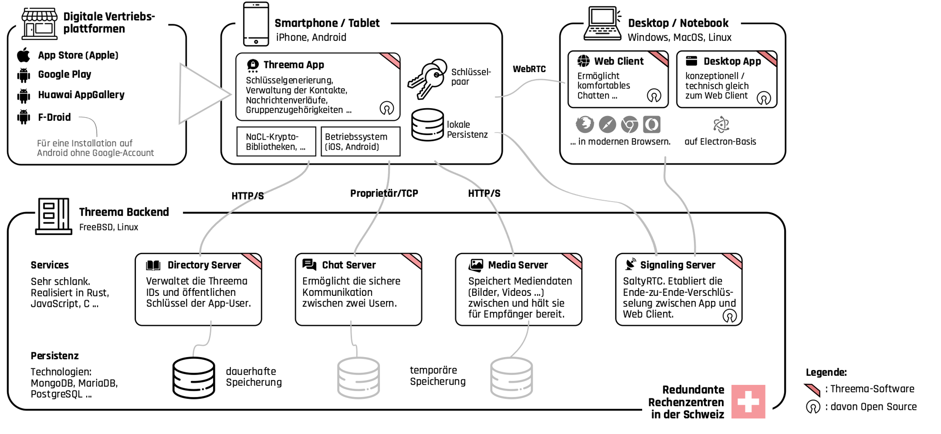
Informelles Überblicksbild
Das Zusammenspiel von Clients und Backend bei privater Nutzung von Threema
Notes:
Eine große Abbildung mit Überschrift (Informelles Überblicksbild)

